Slide 1

Tema:
ANÁLISIS DE LA SATISFACCIÓN DE LOS ESTUDIANTES DE GRADO DE LAS UNIVERSIDADES PRIVADAS DEL DISTRITO METROPOLITANO DE QUITO, RESPECTO A LA ATENCIÓN RECIBIDA A NIVEL ADMINISTRATIVO
TRABAJO DE TITULACIÓN
INGENIERÍA MERCADOTECNIA
Presentado por:
DIANA CAROLINA CAMPOVERDE G.
Director:
DR. MARCO ANTONIO SOASTI MGTR.

Slide 2
AGENDA
CAPÍTULO I
CAPÍTULO II
Marco Empírico
Marco Teórico
CAPÍTULO III
CAPÍTULO IV
CAPÍTULO V
Marco Metodológico
Conclusiones y recomendaciones
Resultados

Slide 3
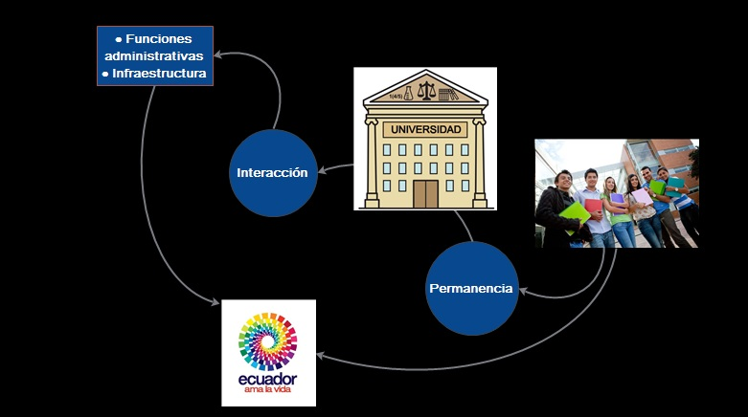
planteamiento del problema
CAPÍTULO I
Desconocimiento del nivel de satisfacción de los estudiantes de grado de las universidades privadas del Distrito Metropolitano de Quito, respecto a la atención recibida a nivel administrativo, con el fin de lograr la calidad universitaria analizando puntos considerados importantes para alcanzar la satisfacción por parte de los estudiantes.

Slide 4
OBJETIVOS
Objetivo general
Realizar una investigación en los estudiantes de grado de las Universidades Privadas del Distrito Metropolitano de Quito, respecto al nivel de satisfacción sobre la atención recibida a nivel de servicios administrativos y de apoyo.
Objetivos específicos
1. Establecer un marco teórico que nos permita delimitar la línea base de la investigación, con el apoyo de diferentes fuentes de información.
2. Identificar los servicios ofertados por las distintas universidades por medio de un estudio cualitativo para establecer las dimensiones de la investigación.
3. Realizar un estudio cuantitativo en los estudiantes de las universidades privadas que permita determinar el nivel de satisfacción que tienen los mismos con los servicios que reciben de la institución a la que pertenecen para realizar una comparación entre ellos.
Menú Principal

Slide 5
Modelos de medición
CAPÍTULO II
Modelo SERVQUAL
Zeithlam, Perasuman y Berry
Percepción y expectativa
22 items
Cinco dimensiones
Modelo SERVPERF
Cronin y Taylor
Cinco dimensiones
Sumatoria
Tiempo
22 items
Percepciones

Slide 6
Instalaciones físicas, equipos y el aspecto del personal
El cuidado, la atención individualizada
que la institución proporciona a sus clientes
Disposición para ayudar a los clientes y proporcionar un servicio oportuno
Tangibilidad
Capacidad de respuesta
Fiabilidad
Seguridad
Empatía
Accesibilidad
Rapidez
Comunicación
Tiempos de espera
Conocimientos y atención mostrados por el personal y sus habilidades
para inspirar credibilidad y confianza
Habilidad para realizar el servicio prometido en forma fiable y precisa
Profesional
Ausencia de errores
Cortesía
Utilidad del servicio

Slide 7
METODOLOGÍA
CAPÍTULO III
Metodología
Tipo de investigación
Diseño de investigación descriptiva
Tipo de muestreo
Muestreo probabilístico estratificado

Slide 8














Universidades del distrito metropolitano de quito

Slide 9





MUESTRA
Universidad | Matriculados 2014 | Proporción
Universidad Internacional del Ecuador | 5.353 | 36
Universidad Metropolitana | 2.012 | 14
Universidad Tecnológica Israel | 1.379 | 9
Universidad Tecnológica Indoamérica | 1.283 | 9
Universidad Particular Internacional SEK | 1.154 | 8
Universidad de los Hemisferios | 779 | 5
Universidad Iberoamericana del Ecuador | 452 | 3
Universidad de Especialidades Turísticas | 379 | 3
Universidad del Pacifico Escuela de Negocios | 399 | 3
Universidad Tecnológica Equinoccial | 16.928 | 114
Universidad Politécnica Salesiana | 26.721 | 180
TOTAL | 56.839 | 382
$$n=\frac{z^{2}∗N∗p∗q}{e^{2}∗(N−1)+z^{2}∗p∗q}$$
$$n=\frac{\left.{\left(1,96\right)}^{2}(56839)(0,50)(0,50\right)}{\left.{\left(0,05\right)}^{2}(56839−1)+{\left(1,96\right)}^{2}(0,50)(0,50\right)}$$
$$n= \frac{54 588,1756}{143,0304}$$
$$n=381,65≈382$$
$ksh=\frac{n}{N}=\frac{382}{56.839}=$0,00672074
Fracción constante
Notes:
Elementos: Estudiantes de grado
Unidades de muestreo: Universidades privadas
Extensión: Distrito Metropolitano de Quito
Fecha: 2016
La información es del 2014 debido a que así nos la proporciono el senescyt, sin tomar en cuenta la universidad…. Que decidieron no participar en la investigación y por lo tanto no se tuvo acceso a los estudiantes para realizar el trabajo de campo, se utilizo la siguiente formula para obtener el tamaño de la muestra
Donde:
n=Tamaño de la muestra
Z=Intervalo de confianza
N=Población total
e=Coeficiente de error (5%)
p=Probabilidad de éxito
q=Probabilidad de fracaso
de acuerdo a esta formula tenemos que nuestra muestra es de 382 estudiantes, pero como les explique anteriormente nuestra población esta divida por estratos así que necesitamos saber la proporción por universidad de la muestra y procedemos y utilizamos la formula propuesta kish en 1995 y donde determina la fracción constante que es multiplicada por cada subpoblación y de esta manera obtenemos al tamaño de muestra por estrato

Slide 10
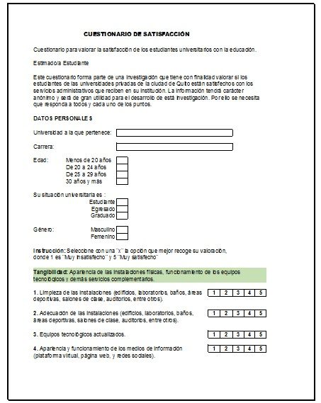
Técnica de investigación
Encuesta
Ventajas:
Información más exacta
Permite obtener información directamente de la población objetivo
Mayor número de respuestas
Gran alcance

Slide 11
Tangibilidad
Apariencia y funcionamiento de la infraestructura digital
Seguridad de las instalaciones
Disponibilidad de estacionamientos
Acceso a internet
Equipos tecnológicos
4
5
6
7
Servicio médico
3
8
Adecuación de las instalaciones
Servicio de fotocopiado
2
9
Tangibilidad
Servicios bibliotecarios
Limpieza de las instalaciones
1
10

Slide 12
Fiabilidad
Gestión de trámites institucionales
Atención por parte de las autoridades
El personal administrativo presta el servicio sin errores y a la primera
3
2
4
Atención por parte del personal administrativo y de apoyo
1
La información proporcionada es oportuna y confiable
Fiabilidad
5

Slide 13
Capacidad de respuesta
Rapidez con que sus quejas y reclamos son atendidas
La atención del personal tanto administrativo como por parte de las autoridades en relación a solicitudes documentales e inscripción que debe pasar por diferentes áreas, son trámites que se realizan de forma eficaz y en un tiempo justo
2
Sus peticiones se realizan rápidamente
1
3
Capacidad de respuesta

Slide 14


Seguridad
El personal muestra respeto y amabilidad a la hora de atenderlo
Usted considera que el personal de la institución está capacitado para desempeñar sus funciones

Slide 15
Empatía
Usted siente que las personas encargadas a la atención de sus necesidades son las suficientes
La forma en que se transmite la información es clara y por medios adecuados
Usted puede identificar fácilmente al personal del servicio que requiere
Considera que el horario de atención está acorde a sus necesidades
2
3
1
4
Fiabilidad
Menú Principal

Slide 16
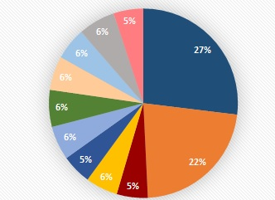
Análisis de resultados
CAPÍTULO IV
Universidad | Matriculados 2014
Universidad Internacional del Ecuador | 37
Universidad Metropolitana | 37
Universidad Tecnológica Israel | 32
Universidad Tecnológica Indoamérica | 34
Universidad Particular Internacional SEK | 34
Universidad de los Hemisferios | 30
Universidad Iberoamericana del Ecuador | 32
Universidad de Especialidades Turísticas | 30
Universidad del Pacifico Escuela de Negocios | 31
Universidad Tecnológica Equinoccial | 157
Universidad Politécnica Salesiana | 130
TOTAL | 584

Slide 17

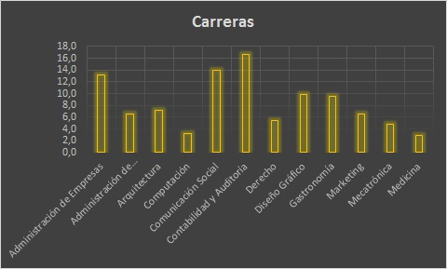





CARRERAS

Slide 18
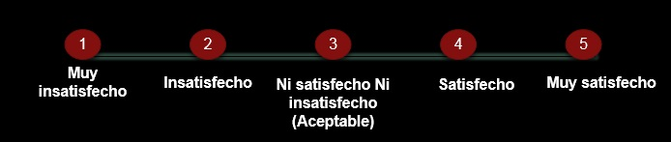
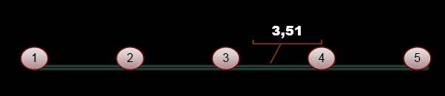
Análisis de resultados aplicación del modelo servperf
Dimensiones | Mínimo | Máximo | Media
Tangibilidad | 1 | 5 | 3,60
Fiabilidad | 1 | 5 | 3,46
Capacidad de respuesta | 1 | 5 | 3,45
Seguridad | 1 | 5 | 3,48
Empatía | 1 | 5 | 3,61
Total | 3,51

Slide 19
adecuación de las instalaciones
11,1%
Insatisfacción
41,7%
Aceptable
47,2%
Satisfecho

Slide 20
Disponibilidad de estacionamientos
26,9%
Insatisfacción
35,1%
Aceptable
38,1%
Satisfecho

Slide 21
Atención por parte del personal administrativo y de apoyo
12,8%
Insatisfacción
39,6%
Aceptable
47,6%
Satisfecho

Slide 22
PERSONAL CAPACITADO
16,4%
Insatisfacción
41,3%
Aceptable
42,3%
Satisfecho

Slide 23
Servicios importantes
Atención por parte del personal administrativo y de apoyo
12,75%
11,41%
Adecuación de las instalaciones
9,76 %
Limpieza de las instalaciones
6,85 %
Acceso a internet
6,37 %
Servicios bibliotecarios
5,98 %
Atención por parte de las autoridades

Slide 24
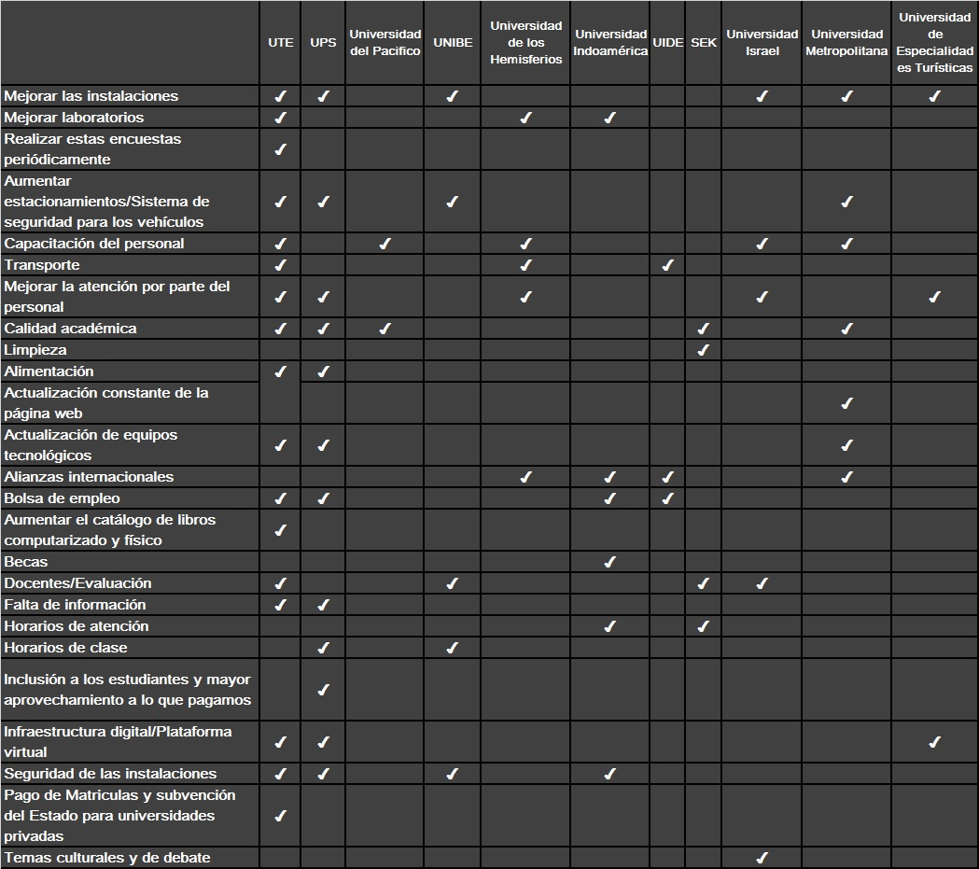
SUGERENCIAS
Menú Principal

Slide 25
PROPUESTA
CAPÍTULO V
Objetivo general
Fomentar la cultura de servicio al cliente en todas las áreas de la institución.
Objetivos específicos
1. Mejorar los servicios administrativos de la institución.
2. Identificar mecanismos de comunicación interno que permitan a cada área interactuar con los estudiantes.
3. Crear herramientas internas que se encuentran al alcance de la comunidad estudiantil para conocer sus necesidades o sugerencias.
4. Optimizar el manejo de información que se forma en los diferentes departamentos, con el objetivo de generar la interacción rápida y eficaz entre los alumnos y el personal.

Slide 26
Estrategia: Generación de la cultura de servicio en la IES.
Objetivo: Crear una cultura de servicio enfocada en la satisfacción de la comunidad universitaria.
Comunicar la misión, visión y objetivos de la institución.
Analizar los reclamos de los estudiantes y proponer soluciones en equipo.
Diseñar un sistema de evaluación continuo.
Capacitar constantemente a todo el personal de la institución.
Estrategia: Crear alianzas con diferentes empresas o instituciones.
Objetivo: Mejorar los servicios administrativos por medio de alianzas, con el fin de disminuir las inversiones y aumentar las opciones de los estudiantes.
Crear alianzas con bibliotecas de otras instituciones.
Subcontratar parqueaderos cercanos a la institución.
Establecer negociaciones con las cadena de comida.
Formar alianzas con marcas de copiadoras.
Establecer convenios con centros de salud.

Slide 27
Estrategia: Utilizar las herramientas de comunicación como plataforma para mejorar la atención.
Objetivo: Fomentar el uso de los diferentes medios de comunicación interno de la institución para disminuir la inconformidad estudiantil.
Realizar encuestas de satisfacción.
Comunicar los resultados de las encuestas.
Establecer un buzón de sugerencias en la página web de cada departamento.
Estrategia: Usar la tecnología como instrumento de comunicación.
Objetivo: Mejorar la comunicación.
Diseñar una App institucional.

Slide 28
Conclusiones y recomendaciones
CONCLUSIONES
Para realizar la investigación, se formuló un marco teórico que permitió establecer lineamientos, bases y fundamentos para el desarrollo de la misma, así como estudios relacionados que sirvieron de ejemplo para realizar un mejor trabajo.
Conforme a las teorías sobre satisfacción estudiadas se concluye que se pude analizar mediante diferentes metodologías, sin embargo el modelo que se consideró más adecuado para la investigación es el Modelo SERVPERF y con el que se pudo identificar la opinión de los estudiantes referente a los servicios que reciben por parte de las universidades a las que pertenecen.
A través del estudio realizado se concluye que los servicios más comunes en una universidad son servicios administrativos como: tramites institucionales, inscripciones o matriculas, servicios bibliotecarios, servicio médico, fotocopias, estacionamiento, entre otros. De los resultados se aprecia que la limpieza y adecuación de las instalaciones, la atención por parte del personal administrativo y autoridades, el acceso a internet y los servicios bibliotecarios, son para los estudiantes los más importantes.
Del análisis de satisfacción se encuentra que los estudiantes evalúan los servicios que han recibido como aceptables, puesto que el promedio general es 3,51 lo que no refleja satisfacción pero tampoco insatisfacción.

Slide 29
RECOMENDACIONES
Es importante que en toda institución universitaria ya sea pública o privada se aplique periódicamente un cuestionario de satisfacción a sus estudiantes, con el fin de verificar el correcto funcionamiento de la institución y poder corregir las deficiencias que se encuentren, de esta manera se puede generar propuestas que permitan incrementar la satisfacción estudiantil a nivel general.
La investigación no puede concluir que exista una diferencia significativa entre la satisfacción de los estudiantes del sector privado y los que pertenecen al sector público por lo cual se recomienda realizar un estudio de satisfacción con las universidades publicas para conocer el estado de las mismas en relación a nivel administrativo y efectuar un análisis comparativo con las universidades privadas, para así comprender mediante información la situación de las mismas.
Se recomienda considerar la propuesta realizada en el presente estudio para así contribuir con el mejoramiento de los servicios institucionales y elevar la satisfacción estudiantil.

Slide 30
Gracias por su atención

